Slide 1

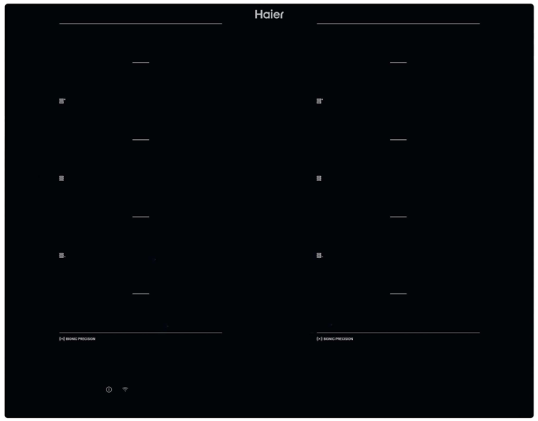

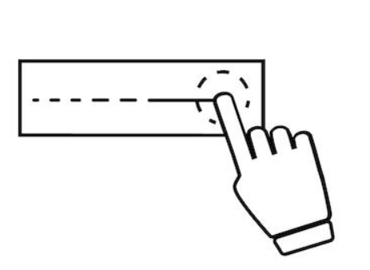
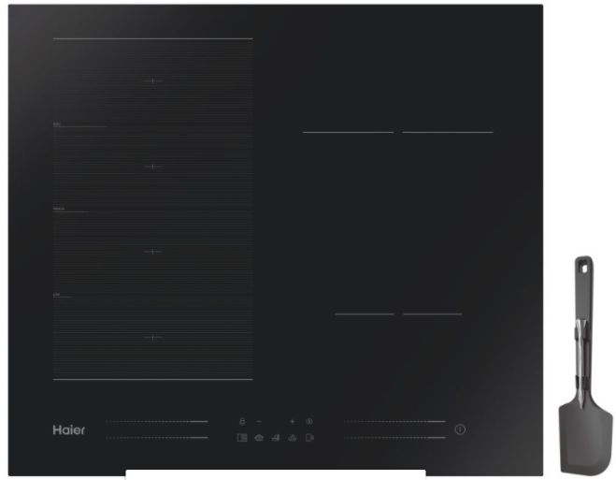
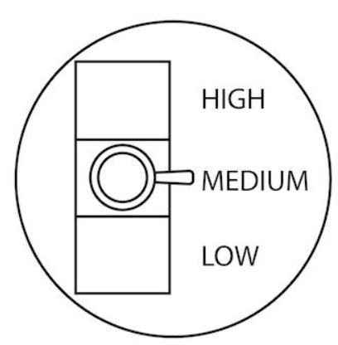
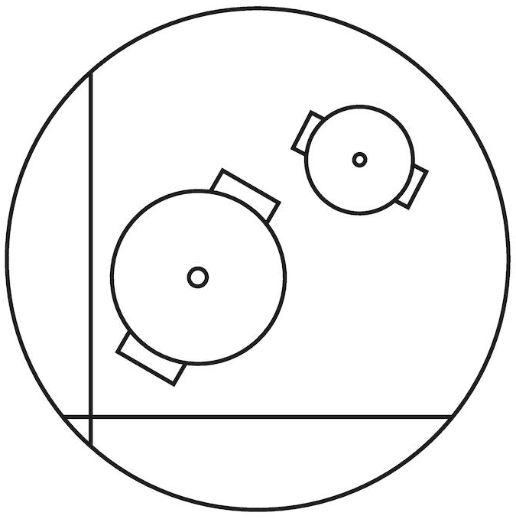
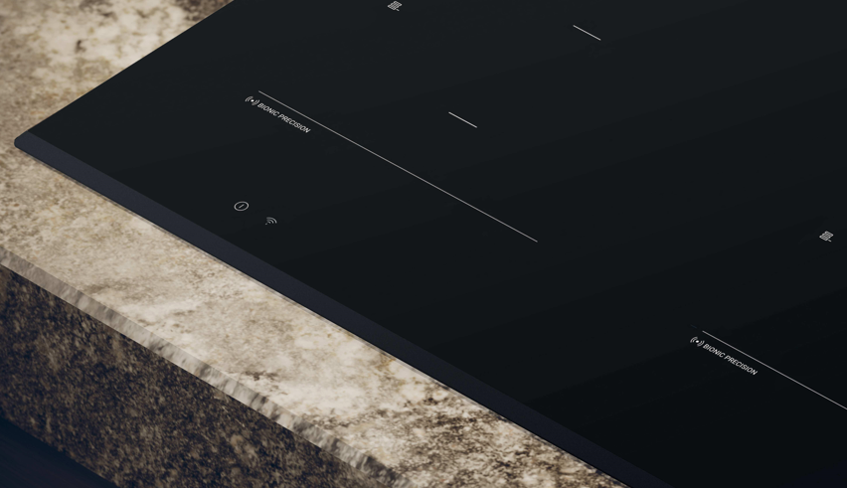
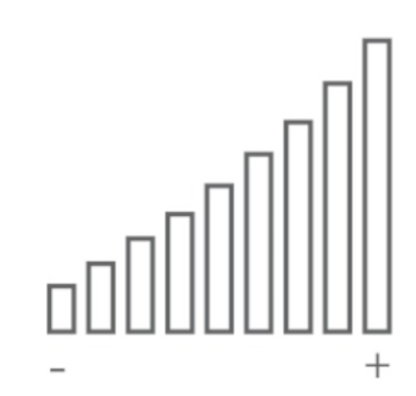
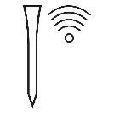
HA2MTCBP58IRB1S
Vestavná indukční varná deska ID Series 4 – šířka 65 cm
4 varné zóny, Bluetooth + Wi-Fi připojení, Dotykové ovládání (invisible), Varycook, Multizone, Booster
Hlavní vlastnosti
Počet varných zón 8 (4 úrovně výkonu k nastavení)
Celkový příkon (W) 7400
Jištění (A) L / 230V~ 16 při 2 kW s omezením výkonu
Jištění (A) L1, L2 / 400V~ 16 při 6,8 - 7,4kW bez omezení výkonu
Kmitočet sítě (Hz) 50 až 60
Varné zóny
Levá přední 2x200x90 mm, 2,2 kW/ Booster 3,7 kW
Levá zadní 2x200x90 mm, 2,2 kW/ Booster 3,7 kW
Pravá zadní 2x200x90 mm, 2,2 kW/ Booster 3,7 kW
Pravá horní 2x200x90 mm, 2,2 kW/ Booster 3,7 kW
Min Ø dna varné nádoby 90 mm
2x Flexy & Varycook: Rozměry 200x380 mm, Min Ø dna varné nádoby 160 mm, 3,0 kW/ Booster 3,7 kW
Funkce
Wi-Fi + Bluetooth připojení k aplikaci hOn a možnost rozšíření základních možností o bohatý obsah včetně receptů a tipů k vaření
VaryCook – vyhrazená oblast se třemi tepelnými zónami, které lze variabilně využít po dobu celého procesu vaření, stačí posunout hrnec na vybranou zónu
Multizone - přizpůsobení velikostem hrnců a pánví pro rovnoměrné vaření
Power Management – V případě nízkého příkonu domácnosti
můžeme omezit příkon desky na následující maximální hodnoty: 2 kW, 2,5kW, 3 kW, 3,5kW, 4,5kW, 5,5kW, 6,8 kW.
Preci Synch – digestoř se automaticky nastaví na správný sací výkon podle úrovně výkonu varné desky (pouze s kompatibilním odsavačem)
Dotykové ovládání Multislider (Invisible) – červené podsvícení
15 úrovní výkonu, Časovač, Booster (4x), Funkce Pauza, Rozpouštění, Jemné vaření, Probublávání
Senzor varu - sleduje teplotu dna hrnce a bod varu vody pomocí tepelných a elektrických signálů ze senzoru a magnetické interakce mezi cívkou a hrncem
Bezpečnost
Dětská pojistka
Ukazatel zbytkového tepla
Ochrana před přehřátím
Ochrana při vylití tekutin
Příslušenství
1x lopatka
1x teplotní sonda
65 cm
WiFi+Bluetooth
Aplikace hOn
Ovládání Multislider invisible - červený
VaryCook – tři tepelné zóny pro variabilní vaření
Multizone – rovnoměrné vaření bez ohledu na tvar hrnce
Funkce Booster pro všechny čtyři zóny
Logistická data
Kód 33803390
EAN 8059019084534
Barva Černé sklo
Provedení Zkosená přední hrana
Rozměry výrobku V × Š × H (mm) 51 × 650 × 510
Čistá váha výrobku (kg) 12
Rozměry balení V × Š × H (mm) 115 × 645 × 690
Hmotnost s obalem (kg) 13
Lopatka s teplotní sondou

